Slide 1


Республика Беларусь
на международной арене

Slide 2

.
Республика Беларусь на международной арене руководствуется общепризнанными принципами международного права:
сотрудничество, равенство государств, неприменение силы или угрозы силой, нерушимость границ, мирное урегулирование споров, невмешательство во внутренние дела, др. общими принципами и нормами международного права, а также принципами добрососедства в отношениях с сопредельными странами, миролюбия, равенства и взаимного уважения, невмешательства во внутренние дела, отказа от давления и принуждения.

Slide 3
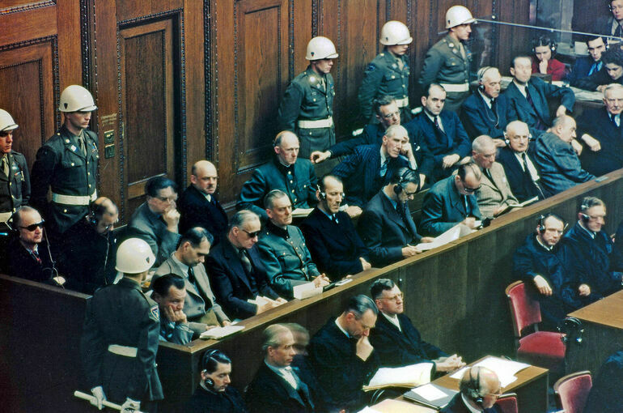
Первая белорусская инициатива была выдвинута уже на первой сессии Генеральной Ассамблеи ООН в 1946 году. По предложению делегации БССР ГА ООН 14 февраля 1946 г. одобрила резолюцию «Выдача и наказание военных преступников»

Slide 4
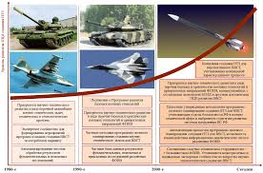
На 28-й сессии ГА ООН в 14 декабря 1973 г. по инициативе БССР была принята резолюция «Использование научно-технического прогресса в интересах мира и социального развития», на основании которой впоследствии разработаны соответствующие декларация и резолюции ООН, касающиеся запрещения разработки и производства новых видов оружия массового уничтожения.

Slide 5
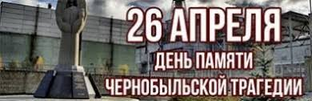
Беларусь является инициатором чернобыльского направления в деятельности ООН и организаций ее системы. 21 декабря 1990 г. на 45-й сессии ГА ООН приняла выдвинутую БССР резолюцию № 45/90 «Международное сотрудничество в деле смягчения и преодоления последствий аварии на Чернобыльской атомной электростанции».

Slide 6
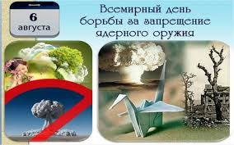
Крупной инициативой в рамках ООН в области поддержания международного мира и безопасности стало предложение Президента создать в Центральной и Восточной Европе пространство, свободное от ядерного оружия. 4 декабря 1998 г. ГА ООН приняла Конвенцию о запрещении применения ядерного оружия.

Slide 7
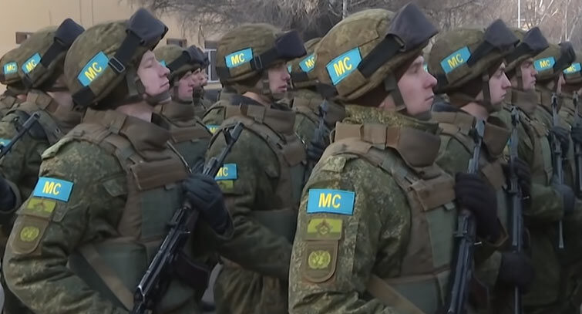
В 2000 году руководством страны одобрена концепция постепенного расширения участия белорусских граждан в операциях ООН по поддержанию мира (ОПМ). В рамках реализации этой концепции в 2001 году в Нью-Йорке подписан Меморандум о взаимопонимании между Республикой Беларусь и ООН в отношении участия нашей страны в системе резервных соглашений ООН.

Slide 8

Президент в рамках Саммита ООН 2005 года, призвал международное сообщество предпринять действенные меры в борьбе с торговлей людьми. В развитие этой темы в ходе 60-й сессии ГА ООН (2005 год) Беларусь выступила с предложением о создании под эгидой ООН «Глобального партнерства против рабства и торговли людьми в XXI веке»
Notes:
русь

Slide 9
В 2017 году Президент выступил с инициативой запуска глобального диалога по безопасности. Это предложение было попыткой предотвратить нарастание напряженности как в регионе так и в мире в целом, но к нему, к сожалению, не прислушались.
В результате в европейском регионе с новой силой полыхнул конфликт в Украине, а весь мир получил тяжелые последствия в виде экономических, продовольственных и энергетических кризисов.

Slide 10
За Республикой Беларусь прочно закрепился статус миролюбивого государства. Располагаясь между Западом и Востоком, республика воспринимает свое геополитическое положение как связующее звено, артерию между ними, а не как барьер, буфер или проходной двор. Такую роль страны неоднократно подчеркивал Президент. Беларусь по-прежнему готова вносить свой вклад в достижение долгосрочного и устойчивого мира в регионе, в котором сегодня нуждаются все наши страны и наши народы.

